Slide 1
No-Wait Job Shop Scheduling
Métodos Constructivos
y Aleatorizados
Greedy · GRASP · Noising Method
Nicolás Peña · Heurística · Universidad EAFIT · 2026

Slide 2
AGENDA
Contenido de la presentación
01
Definición del problema NWJSSP
05
Comparación entre métodos
02
Algoritmos implementados
06
Tiempo de cómputo
03
Cota inferior (Lower Bound)
07
Conclusiones
04
Comparación de parámetros

Slide 3
PROBLEMA
No-Wait Job Shop Scheduling Problem (NWJSSP)
Definición
Formulación
n trabajos, m máquinas
Cada trabajo j tiene una secuencia fija de operaciones (ruta) con tiempos p_ju en máquinas m_ju
Release date r_j: el trabajo j no puede iniciar antes de este instante
Restricción NO-WAIT: una vez iniciado, el trabajo continúa sin interrupciones entre operaciones
Cada máquina procesa un solo trabajo a la vez
Variable
s_j = tiempo inicio de j
Completación
C_j = s_j + Σ p_ju
Objetivo
Minimizar Z = Σ C_j
Cota inf.
LB = Σ (r_j + total_j)

Slide 4
ALGORITMOS IMPLEMENTADOS
Algoritmo 1 — Greedy Determinístico
Estrategia
Pseudocódigo
Paso 1 — Primer trabajo (SPT):
Seleccionar el trabajo con menor tiempo total de procesamiento Σ p_ju
Pasos 2 a n — Selección dinámica:
Para cada trabajo j pendiente: calcular su earliest start s_j dado el estado de las máquinas, evaluar C_j = s_j + total_j y elegir el de menor C_j.
Desempate:
Menor tiempo total de procesamiento (criterio SPT)
first_job ← argmin totals[j]
s_first ← earliest_start(first_job)
scheduled ← [first_job]
while unscheduled ≠ ∅:
for j in unscheduled:
s_j ← earliest_start(j, tracker)
C_j ← s_j + total_j
best ← argmin C_j
update_tracker(best, s_best)
scheduled.append(best)
Z ← Σ (s_j + total_j)

Slide 5
ALGORITMOS IMPLEMENTADOS
Algoritmo 2 — GRASP (Greedy Randomized Adaptive Search)
Estrategia
Pseudocódigo
Repetir nsol veces:
1. Para cada candidato j calcular C_j
2. Construir la RCL:
C_j ≤ C_min + α·(C_max − C_min)
3. Elegir un trabajo al azar de la RCL
Retener la mejor solución de las nsol.
α = 0 → solo el mejor (greedy puro)
α = 1 → todos candidatos (aleatorio)
for it in range(nsol):
tracker ← {}
while unscheduled ≠ ∅:
candidates ← [(j, C_j) ...]
C_min, C_max ← min/max(C_j)
thresh ← C_min + α*(C_max-C_min)
RCL ← [j : C_j ≤ thresh]
j_sel ← random.choice(RCL)
update_tracker(j_sel)
Z ← Σ C_j
if Z < best_Z: best ← solution
return best

Slide 6
ALGORITMOS IMPLEMENTADOS
Algoritmo 3 — Noising Method (Método con Ruido)
Estrategia
Diferencia clave vs GRASP
Repetir nsol veces:
1. Para cada candidato j perturbar su costo:
C_j* = C_j × (1 + r × U(-1,1))
2. Elegir el j con menor C_j* (siempre uno solo)
3. Registrar el s_j real (sin ruido)
Retener la mejor solución de las nsol.
r = 0 → greedy puro (sin ruido)
r alto → destruye la guía greedy
GRASP
Construye una lista de candidatos calificados y elige uniformemente entre ellos. La diversidad viene de quién entra en la RCL.
Noise
Siempre elige un solo trabajo — el de menor costo perturbado. La diversidad viene de la distorsión aleatoria del criterio.

Slide 7
COTA INFERIOR
Cota Inferior (Lower Bound)
LB = Σ_j ( r_j + total_j ) total_j = Σ_u p_ju
¿Qué relaja?
¿Por qué sirve?
¿Por qué el gap es alto?
Ignora todos los conflictos de máquinas. Asume que cada trabajo puede procesarse en sus máquinas en paralelo sin restricción de concurrencia.
Da un límite teórico inferior al Z óptimo: ningún algoritmo puede encontrar una solución con Z < LB. Permite medir el gap de calidad.
En el NWJSSP con n=1000 y m=1000, los conflictos reales son enormes. La LB no captura eso, por lo que los gaps de 10.000%+ son normales y no indican algoritmos malos.

Slide 8
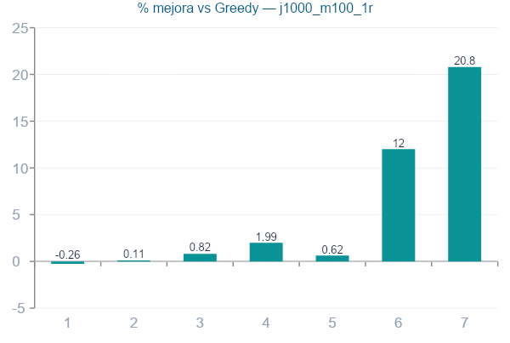
COMPARACIÓN DE PARÁMETROS
GRASP — Efecto del parámetro alpha (nsol = 20, 30, 50, 100)
Conclusiones
alpha = 0.03 es el más robusto en instancias grandes.
alpha > 0.10 siempre empeora en instancias grandes: más aleatorización destruye la guía greedy.
En instancias pequeñas (n=100), alphas moderados (0.05–0.10) también funcionan bien.
Parámetro final elegido: alpha = 0.03

Slide 9
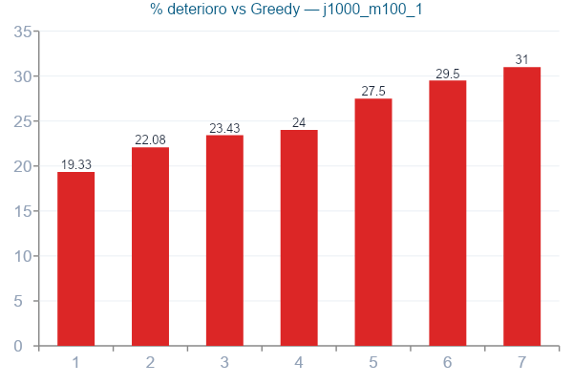
COMPARACIÓN DE PARÁMETROS
Noise — Efecto del parámetro r (nsol = 20, 30, 50, 100)
Conclusiones
Ningún valor de r mejora al Greedy en ninguna instancia probada.
El deterioro aumenta monotónicamente con r: más ruido = peor solución.
El ruido multiplicativo es inapropiado para este problema: en instancias grandes los C_j difieren en miles de millones, por lo que incluso r=0.05 produce saltos masivos.
nsol=100 no rescata al Noise: el problema es estructural, no de iteraciones.

Slide 10
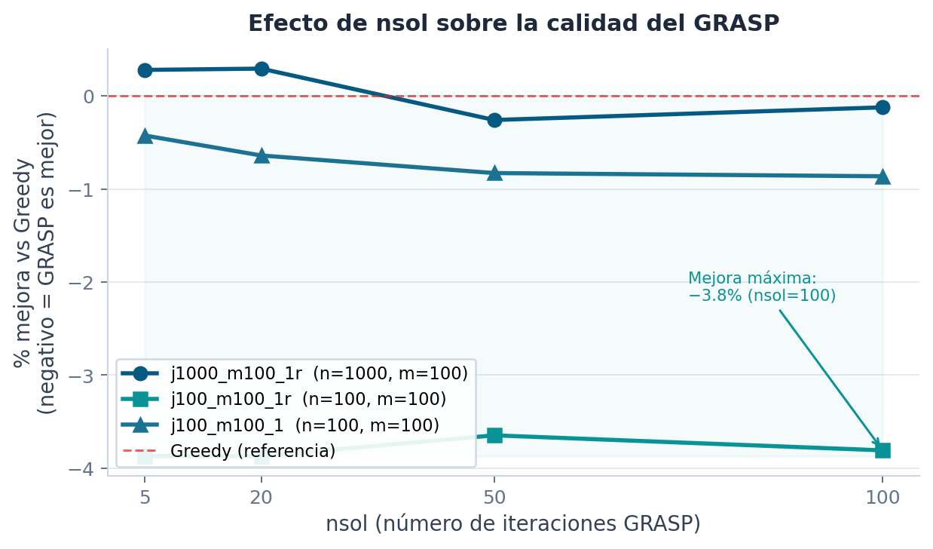
COMPARACIÓN DE PARÁMETROS
GRASP — Efecto del número de iteraciones nsol
Observaciones
Más iteraciones siempre ayudan a GRASP, pero con rendimientos decrecientes.
De nsol=5 a nsol=50 la mejora es consistente y significativa.
De nsol=50 a nsol=100 la mejora marginal es pequeña vs el tiempo adicional.
Parámetro final: nsol = 100 para el run definitivo.

Slide 11
COMPARACIÓN ENTRE MÉTODOS
Resultados definitivos — nsol=100, alpha=0.03, r=0.05
Instancia
n
m
Greedy Z
GRASP Z
vs Greedy
Noise Z
ft06
6
6
507
496
-2.2%
483
ft06r
6
6
494
481
-2.6%
481
ft10
10
10
13,851
13,851
0.0%
13,628
ft20
20
5
22,150
22,150
0.0%
21,584
ft20r
20
5
22,015
21,584
-2.0%
21,290
j10_m10_1
10
10
176,724
176,724
0.0%
174,358
j10_m10_1r
10
10
176,724
176,724
0.0%
174,358
j100_m10_1
100
10
11,064,457
10,860,689
-1.8%
13,071,641
j100_m100_1
100
100
188,838,417
187,208,401
-0.9%
205,735,063
j100_m100_1r
100
100
194,566,417
187,153,946
-3.8%
204,813,250
j1000_m10_1
1000
10
861,308,870
867,338,542
+0.7%
1,318,197,414
j1000_m100_1
1000
100
17,208,976,361
17,174,281,070
-0.2%
20,521,431,482
j1000_m100_1r
1000
100
17,208,976,361
17,187,952,655
-0.1%
20,446,633,381
j1000_m1000_1
1000
1000
222,332M
222,316M
-0.007%
237,130M
j1000_m1000_1r
1000
1000
222,332M
222,239M
-0.04%
237,063M

Slide 12
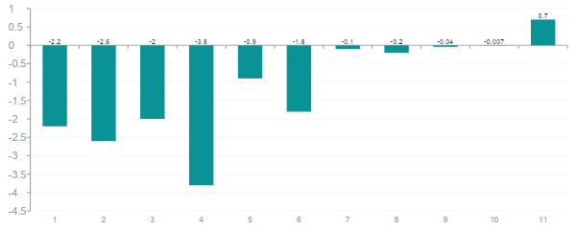
COMPARACIÓN ENTRE MÉTODOS
GRASP vs Greedy — mejora porcentual por instancia (nsol=100)
Único caso donde GRASP es peor: j1000_m10_1 (+0.7%) — variación estocástica menor. En 10 de 11 instancias con diferencias notables, GRASP mejora al Greedy.

Slide 13
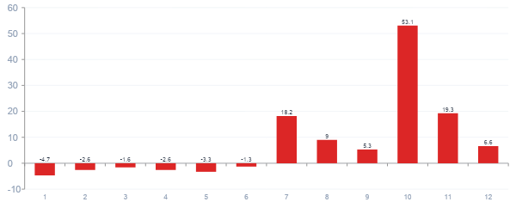
COMPARACIÓN ENTRE MÉTODOS
Noise vs Greedy — deterioro por instancia (nsol=100, r=0.05)
En instancias pequeñas (ft, j10) Noise puede ser competitivo. En instancias grandes el deterioro es severo: j1000_m10_1 llega a +53%. El problema es el ruido multiplicativo sobre C_j de gran magnitud.

Slide 14
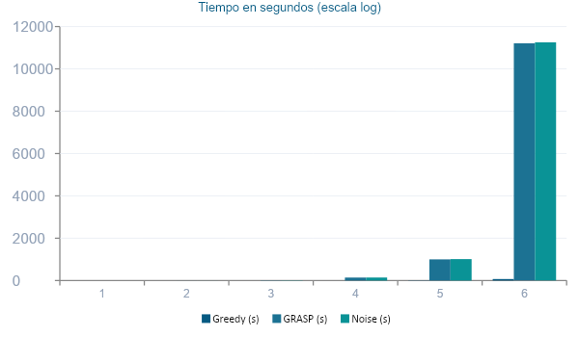
TIEMPO DE CÓMPUTO
Tiempo de cómputo — run definitivo (nsol=100)
Resumen
Greedy total
~14 min
GRASP total
~3.5 h/inst.
Noise total
~3.5 h/inst.
Run completo
845 min
Greedy t lineal
O(n²·m)
GRASP t = nsol×
O(n²·m)

Slide 15
COMPARACIÓN ENTRE MÉTODOS
Resumen comparativo — Greedy vs GRASP vs Noise
Criterio
Greedy
GRASP
Noise
Determinismo
Siempre igual
Varía por seed
Varía por seed
Calidad (n=1000)
Base referencia
≈ Base / leve mejora
Peor (+6% a +53%)
Calidad (n≤100)
Base referencia
Mejor (−0.9% a −3.8%)
Variable (−5% a +18%)
Tiempo relativo
1×
~nsol× más lento
~nsol× más lento
Parámetros
Ninguno
alpha, nsol
r, nsol
¿Recomendado?
Referencia / instancias rápidas
Sí — mejor calidad
Solo instancias muy pequeñas

Slide 16
CONCLUSIONES
Hallazgos principales
1
GRASP supera al Greedy en la mayoría de instancias con alpha=0.03 y nsol≥50. La mejora es más notable en instancias medianas (n=100), donde llega hasta −3.8%.
4
Más iteraciones (nsol) siempre ayudan a GRASP con rendimientos decrecientes. El trade-off óptimo está alrededor de nsol=50–100 para instancias medianas.
2
El Noising Method con ruido multiplicativo no es adecuado para este problema en instancias grandes. El deterioro es severo (+6% a +53%) porque el ruido sobre C_j de gran magnitud destruye la guía greedy.
5
El Greedy es extremadamente eficiente en tiempo y sirve como referencia sólida. En instancias muy grandes (n=1000, m=1000) la brecha de calidad con GRASP es mínima vs el costo de 160× más tiempo.
3
La cota inferior LB = Σ(r_j + total_j) es muy laxa. Los gaps de miles de % son esperables y no indican algoritmos malos — reflejan la complejidad real del NWJSSP con n y m grandes.

Slide 17
Gracias

